Slide 1

馬爾地夫
MALDIVES · 5 DAYS 4 NIGHTS
五天四夜行程
胡魯馬累 → 馬富士島 → Kurumba 度假村
白天行程、餐廳、住宿與價格一次整理
2026 年 11 月整理 · 價格為參考值
Notes:
這份簡報整理馬爾地夫五天四夜的行程：第 1 晚住胡魯馬累，第 2–3 晚住馬富士島，第 4 晚住 Kurumba 度假村。價格為 2026 年訂房與旅遊平台的參考值。

Slide 2
城市、在地島、五星度假村一次串起
行程總覽
4 晚住 3 個地方，全部在機場一小時船程內；11 月起是乾季旺季，海況穩定。
第 1 晚
第 2–3 晚
第 4 晚
每人預算
胡魯馬累
馬富士島
Kurumba
US$570–870
填海新市鎮，有長沙灘與中央公園，離機場約 10 分鐘
最熱門的在地島，民宿、餐廳與浮潛行程集中
馬爾地夫第一間度假村，私人白沙灘、島上可飲酒
2 人一房、不含國際機票
省錢版約 US$410–600
US$108 起／晚
US$55 起／晚
US$441–666／晚
D1 抵達胡魯馬累
D2 馬累 → 馬富士
D3 浮潛跳島
D4 升級度假村
D5 返程
馬爾地夫五天四夜行程 · 價格為 2026 年參考值，預訂前請再確認
Notes:
三個住宿點各有特色：胡魯馬累方便抵達，馬富士便宜又好出海，Kurumba 收尾享受度假村。預算每人約 570 到 870 美元，不含機票。

Slide 3
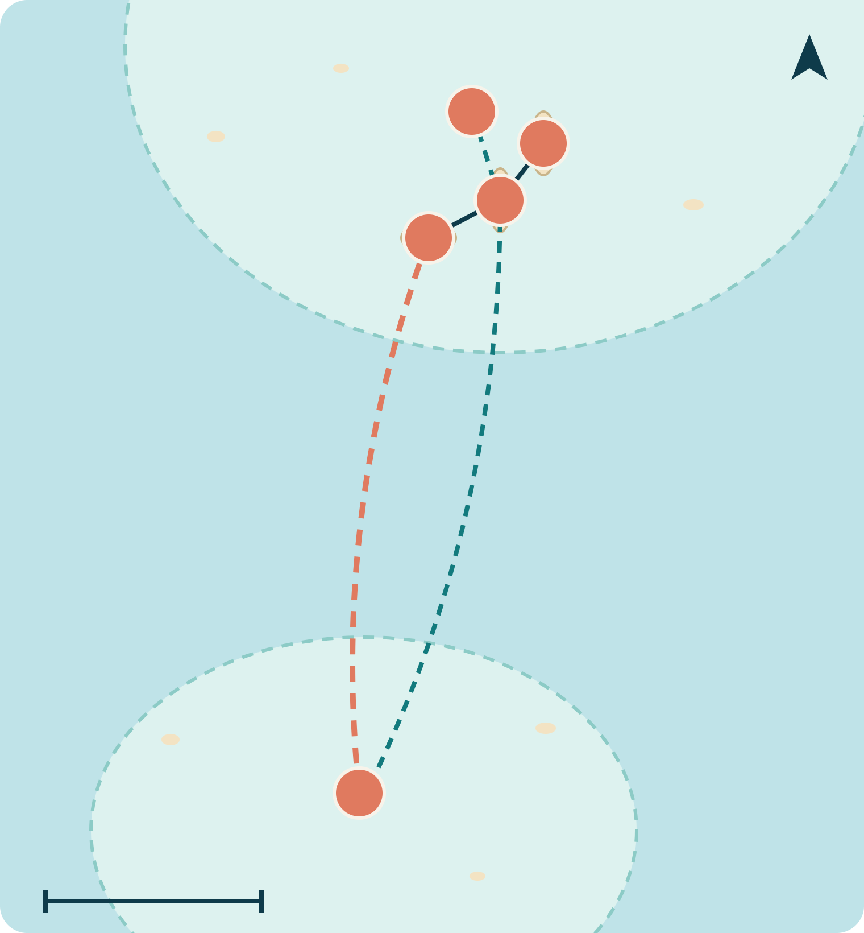
全部在機場一小時船程內
地圖資訊
北馬累環礁
5
N
2
1
1
Velana 國際機場
3
Hulhulé 島 · 入出境與快艇碼頭，所有轉乘的起點
2
胡魯馬累 Hulhumalé
第 1 晚 · 從機場走公路約 10 分鐘
Day 2 渡輪 90 分
快艇 45 分
Day 4 快艇
回機場
3
馬累 Malé
Day 2 上午 · 首都，跨海大橋連接機場島
4
馬富士 Maafushi
南馬累環礁
第 2–3 晚 · 渡輪約 90 分鐘，快艇約 45 分鐘
4
5
Kurumba 度假村
約 10 km
第 4 晚 · 度假村快艇約 10 分鐘
示意地圖，位置與距離為近似值
Notes:
這張示意地圖標出五個地點。機場是轉乘樞紐：胡魯馬累與 Kurumba 都在 10 分鐘內，馬富士在南馬累環礁，渡輪約 90 分鐘、快艇約 45 分鐘。

Slide 4
抵達
胡魯馬累海灘
DAY 1 · 第一天
抵達
Velana 機場 → 胡魯馬累
計程車數美元
計程車或公車，約 10 分鐘
午餐
Cafe Hive
平價
雞肉 biryani、新鮮西瓜汁評價好
下機 10 分鐘就到海灘新市鎮，第一天放慢腳步、調時差。
下午
胡魯馬累海灘、中央公園
免費
散步、看夕陽；海灘穿著需得體
今晚住宿
Amber Beach Hotel
Red Snapper & Coffee Beans
約 US$108 起／晚 · 面海、近公車站
晚餐
平價
10710 Kaani Magu · 頂樓看海灘與飛機起降
DAY 1 / 5 · 價格為 2026 年參考值，預訂前請再確認
Notes:
第一天抵達後直接到胡魯馬累，離機場很近。午餐 Cafe Hive，下午逛海灘與中央公園，晚餐到 Red Snapper 頂樓看飛機起降，住 Amber Beach Hotel。

Slide 5
馬累漫步
前往馬富士島
DAY 2 · 第二天
上午
馬累步行半日遊
博物館 US$7–10
古星期五清真寺、魚市場、蘇丹公園、國家博物館
午餐
Salt Café & Restaurant
人均約 £23
Shinetree 大樓 6–7 樓，俯瞰港口與魚市場
上午走逛首都，下午搭船到在地島。渡輪週五停駛，請避開週五或改搭快艇。
下午
15:00 渡輪或共乘快艇
US$2–3／20–30
渡輪約 90 分鐘；快艇約 45 分鐘
今晚住宿
Coco Grill（Arena Beach）
Sunrise Beach
晚餐
平價海鮮
就在比基尼海灘上，烤礁魚評價高
約 US$55 起／晚 · 距比基尼海灘約 200 公尺
DAY 2 / 5 · 價格為 2026 年參考值，預訂前請再確認
Notes:
上午在馬累步行看清真寺、魚市場和博物館，午餐在 Salt Café。下午三點搭公營渡輪，或改搭快艇到馬富士，晚餐在比基尼海灘上的 Coco Grill。

Slide 6
浮潛跳島
海龜與沙洲
DAY 3 · 第三天
早餐
Sunrise Beach Restaurant
依房型含早
住宿附設餐廳
上午
珊瑚花園＋海龜浮潛團
£45 起／人
Little Sea Maldives，含裝備；或半日團含沙洲午餐
從馬富士出海，一個上午看珊瑚、找海龜，再到沙洲野餐。
下午
比基尼海灘、獨木舟、立槳
US$10–20／時
想刺激一點可玩拖曳傘，約 US$70–100
今晚住宿
Sunrise Beach
Stingray Cafe
約 US$55 起／晚 · 續住第 2 晚
晚餐
平價海鮮
鮪魚炒飯、大蝦、海鮮拼盤
DAY 3 / 5 · 價格為 2026 年參考值，預訂前請再確認
Notes:
第三天是整趟的海上日：上午參加浮潛團看珊瑚與海龜，午餐可在沙洲野餐；下午在比基尼海灘玩水上活動，晚餐到 Stingray Cafe 吃海鮮。

Slide 7
升級五星
Kurumba
DAY 4 · 第四天
上午
快艇回機場 → 度假村快艇
快艇 US$20–30
機場到 Kurumba 約 10 分鐘，接駁費請先向度假村確認
午餐
Kurumba Cafe
依菜單
泳池旁 24 小時營業：披薩、漢堡、馬爾地夫小點
回到機場附近，住進馬爾地夫第一間度假村，整個下午留給沙灘與 Spa。
下午
白沙灘、浮潛、泳池、Veli Spa
部分另計
度假村島上可飲酒、穿著自由
今晚住宿
Kurumba Maldives
Thila、Khing Thai、Al Qasr
約 US$441–666／晚 · 退房 12:00
晚餐
+US$50／人起
半膳方案含早晚餐，特色餐廳 5 折
DAY 4 / 5 · 價格為 2026 年參考值，預訂前請再確認
Notes:
第四天從馬富士搭快艇回機場，再轉度假村快艇到 Kurumba。午餐在泳池旁的 Kurumba Cafe，晚餐可選島上的特色餐廳，加購半膳方案每人每天約 50 美元起。

Slide 8
早餐
踏上歸途
DAY 5 · 第五天
早餐
Vihamanaa 自助早餐
含在房價
Kurumba 主餐廳
上午
最後浮潛 → 度假村快艇回機場
接駁另計
建議起飛前 3 小時抵達機場
度假村離機場只有 10 分鐘船程，最後一個上午還能再下水。
省錢替代方案
第 4 晚續住馬富士，改去度假村一日遊
Adaaran Club Rannalhi 全包一日遊約 US$65，含船接送、午餐與無限暢飲。
每人約省 US$400，總預算降到 US$410–600
DAY 5 / 5 · 價格為 2026 年參考值，預訂前請再確認
Notes:
最後一天在 Kurumba 吃完早餐，上午還能浮潛，再搭度假村快艇回機場。如果預算有限，可以第四晚續住馬富士，改參加 Adaaran Club Rannalhi 全包一日遊，每人約省 400 美元。

Slide 9
三種住法，一趟體驗
住宿一覽
晚 | 住宿 | 環境特色 | 每房每晚
第 1 晚 | Amber Beach Hotel | 胡魯馬累海灘路，面海、近公車站 | US$103–145
第 2–3 晚 | Sunrise Beach | 馬富士，距比基尼海灘約 200 公尺 | US$55 起
第 4 晚 | Kurumba Maldives | 私人島嶼、7 間餐廳、Spa，可飲酒 | US$441–666
另付綠色稅
預訂連結
民宿 US$6、飯店與度假村 US$12，每人每晚計
Amber Beach · Sunrise Beach · Kurumba
房價為訂房網近期查得的區間，常未含 17% 旅遊稅與 10% 服務費
Notes:
三個住宿依序是方便的城市飯店、平價的在地島民宿、五星度假村。房價會依日期浮動，訂房時要看含稅總價，綠色稅另外依人頭與晚數計。

Slide 10
US$570–870
項目 | 低估 US$ | 高估 US$
住宿 | 330 | 506
綠色稅 | 30 | 36
交通 | 22 | 60
活動 | 62 | 70
餐飲 | 125 | 200
合計 | 約 570 | 約 870
預算估算 · 每人
2 人一房計算，不含國際機票與 Kurumba 接駁費。Kurumba 一晚約占住宿費三分之二。
省錢方案：約 US$410–600
住宿依各房價區間除以 2 人；餐飲以在地島每日 US$25–40 加 Kurumba 半膳估算
Notes:
每人約 570 到 870 美元，不含機票。住宿占最多，其中 Kurumba 一晚就占大部分；如果改成第四晚續住馬富士加度假村一日遊，每人約 410 到 600 美元。

Slide 11






出發前要知道的六件事
實用須知
渡輪週五停駛
在地島禁酒
服裝規定
馬累→馬富士每天 15:00 開，週日、二、四另有 10:00；週五只能搭快艇。
馬富士不賣酒；想喝酒請到度假村，或參加有供酒的度假村一日遊。
在地島只有比基尼海灘可穿泳裝；村內與清真寺請遮肩膝。
看含稅總價
入境申報
最佳季節
房價常未含 17% 旅遊稅、10% 服務費與綠色稅。
出發前 96 小時內填 IMUGA 線上旅客申報，以官方最新規定為準。
11 月至隔年 4 月是乾季旺季，海況穩定，房價也較高。
渡輪時刻與入境規定可能調整，出發前請向住宿或官方再確認
Notes:
六個提醒：渡輪週五停駛、在地島禁酒、服裝規定、訂房看含稅總價、出發前填 IMUGA，以及 11 月到 4 月是乾季旺季。

Slide 12
價格與店家資訊出處
資料來源
住宿與交通
活動與餐廳
Booking.com：胡魯馬累飯店
Expedia：海龜浮潛團
Booking.com：Sunrise Beach
Maldives Traveller：度假村一日遊
KAYAK：Kurumba 房價
Travelocity：馬累導覽與門票
LuxAtolls：Kurumba 餐飲方案
Love the Maldives：馬累餐廳
Maafushi Dive：渡輪時刻
Love the Maldives：馬富士餐廳
PSM News：綠色稅費率
aMaldives：馬富士指南 2026
價格為 2026 年平台查得的參考值，實際以預訂頁面為準
Notes:
所有價格與店家資訊都來自這些頁面，查詢時間為 2026 年。房價與行程價格會隨日期變動，預訂前請再確認。

